Slide 1
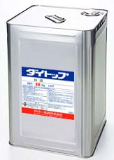
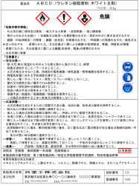
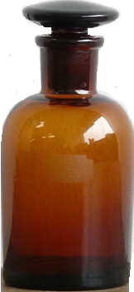

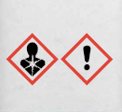
平成28年度厚生労働省委託事業
ラベル表示を活用した労働者の教育推進事業
ラベルの読み方（絵表示）
Notes:
容器や包装に貼ってあるラベルの読み方、特に絵表示が示す内容物の危険性、有害性について学習します。
資料４－１

Slide 2
本日の学習内容
★容器に貼ってあるラベルの絵表示を見て内容物の
危険性・有害性を理解しましょう
１．化学物質による健康障害について
２．ラベル表示の６項目
３．絵表示
４．絵表示を読んでみましょう
５．絵表示が示す危険性・有害性と
注意事項
６．職場で使う容器のラベル絵表示
７．まとめ
Notes:
ラベル表示は、化学物質を含む製品（原料、溶剤、助剤、塗料、インキ、洗浄剤等）が持つ危険性・有害性から、皆さん（製品を取り扱う人）を火災事故や病気から守るために、作成されたものです。
危険性や有害性がある製品でも、きちんと取り扱えば人体に影響なく取り扱えます。
取り扱い製品の危険性・有害性をよく理解し、適正に取り扱って、健康障害を起こさないようにしましょう。
今日勉強する内容は、１．から７．の項目です。

Slide 3
１．化学物質による健康障害について
★有害な物質でも体内に取り込まなければ大丈夫
●化学物質による健康障害の発生可能性
＝化学物質の有害性 × 化学物質の量
●有害性を小さくする⇒代替物質へ変更する
●量を少なくする⇒体内に取り込まれる量を減らす
●「漏らさない」、「触わらない」、「吸わない」
ように、きちんと管理する。
★有害性が小さなものでも、量が増えると危険
★有害性の大きなものでも、量を減らせば安全
●化学物質が体内に取り込まれる量を少なくして
健康障害のリスクを小さくすることが重要
Notes:
化学物質が人の健康に影響する程度は、
「化学物質がもつ有害性」 と
「その化学物質に人が触れる量（体内に取り込まれる量）」 で決まります。
それを、化学物質による健康障害の発生可能性＝（化学物質の有害性）×（化学物質の量）という式で表します。健康障害が生じる可能性は、化学物質のもつ有害性とその化学物質を体内に取り込む量によって決まります。
有害性が低いものでも大量に体内に取り込めば健康に悪影響が出ます。
砂糖を大量に摂り続ければ糖尿病になりますし、塩を摂り過ぎると腎臓機能に障害が出ます。
一方、有害性の大きな物質でも、ごく少量あるいは空気中の濃度が低ければ健康に影響は出ません。職場の化学物質の濃度を管理濃度以下に抑えていれば、大丈夫なのです。
今日説明する容器に表示されているラベルでは、注意を促すために、危険性・有害性を強調しています。
皆さんは、取扱い物質の有害性を知った上で、それを吸わない、触らないようにして自分の身を守りましょう。有害性が大きな物質でも、それを体内に取り込まなければ健康障害を起こすことはありません。
＊＊＊＊＊＊＊＊＊＊＊＊＊＊＊＊＊＊＊＊＊＊＊＊
＜教育担当者へ＞
有害性の影響を小さくする方法として、有害性がより小さい商品に変える方法もあります。この時は、有害性が小さいことがはっきりわかっている商品を選ぶことが大切です。有害性がわかっていない商品に切り替えて、後になって切り替えた商品の方が有害性が高いことが分かったという例が少なくありません。

Slide 4
２．ラベル表示の６項目
★ラベルの6項目のうち特に絵表示の意味を知ることが大切です
ラベルには安全・健康上重要なことが書かれている。
①製品特定名（製品の名前）
②注意喚起語
③絵表示
④危険有害性情報
⑤注意書き
⑥供給者の特定（事業者名、住所、電話番号）
取り扱い物質の危険性・有害性を
9つの絵表示で示しています
危険性・有害性を具体的に説明しています
危険性や有害性から身を守るための
注意事項が書いてあります
Notes:
容器包装のラベルにはここに示した６項目が表示されています。
① 製品特定名・・・・・製品の名称（化学名称やメーカー独自の商品名）です。
② 注意喚起語・・・・・製品の危険有害性の重大性の大きさに応じて、
「危険」、「警告」 と表示されます。危険有害性が小さい場合は注意喚起語
は記載されません。
③ 絵表示・・・・・９種類の絵で、製品について分類された危険有害性を
表示しています。
④ 危険有害性情報・・・・・製品に含まれている化学物質の人体に及ぼす影響
（人の健康への有害）と化学物質の引火性、安定性、反応性等が記載されて
います。
⑤ 注意書き・・・・・安全に取り扱うための対策や万一事故が発生した場合の
応急措置及び救急措置を示しています。
（ラベルの「注意書き」の中に、「安全対策」と「救急措置（応急措置）」及び
「保管」時、「廃棄」時の注意事項に分けて表示されています。）
⑥ 供給者の特定・・・・・商品の供給者名（企業名）と住所、電話番号が
記載されています。
以上がＪＩＳでラベルへの記載事項を定めている６項目ですが、実際の容器に添付されているラベルには次のように表示されています。
＊＊＊＊＊＊＊＊＊＊＊＊＊＊＊＊＊＊＊＊
＜教育担当者へ＞
①の製品の名称は、ＳＤＳに記載してある製品の名称と同じ名称が記載されてい
ます。
②取扱い物質の危険有害性が基準より小さいものは、注意喚起語や絵表示などが記載されないものがあります。
③危険有害性情報がないときも注意喚起語や絵表示がないことがありますので注意が必要です。

Slide 5









３．絵表示
★容器に貼ってあるラベルにどんな絵表示がついているか確かめましょう
容器のラベルには内容物の危険性・有害性に該当する絵表示が示されています。絵表示は全部で９つあります。
＜危険有害性クラスと区分（強さ）に応じた絵表示と注意書き＞
 | 可燃性／引火性ガス 引火性液体 可燃性固体 自己反応性化学品 など |  | 支燃性／酸化性ガス 酸化性液体・固体 |  | 爆発物 自己反応性化学品 有機過酸化物
 | 金属腐食性物質 皮膚腐食性 眼に対する重大な 損傷性 |  | 高圧ガス |  | 急性毒性 （区分１～３）
 | 急性毒性 (区分４) 皮膚刺激性(区分２) 眼刺激性(区分２Ａ) 皮膚感作性 特定標的臓器毒性 （区分３） など |  | 水生環境有害性 |  | 呼吸器感作性 生殖細胞変異原性 発がん性 生殖毒性 特定標的臓器毒性 （区分１，２） 吸引性呼吸器有害性
【炎】
【円上の炎】
【爆弾の爆発】
【腐食性】
【ガスボンベ】
【どくろ】
【感嘆符】
【環境】
【健康有害性】
Notes:
ラベルの絵表示は、ここに示した９種類あります。
皆さんが業務で使っている容器のラベルの絵表示を見て
どの絵表示があるか確認してみましょう。

Slide 6
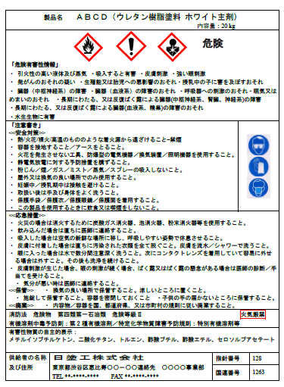

ラベルの例
これは塗料のラベルの例です
Notes:
これは塗料のラベルの見本です。
今日は、特に絵表示について説明します。
ラベルに記載してあるその他の項目については最後の方で説明します。
＊＊＊＊＊＊＊＊＊＊＊＊＊＊＊＊＊＊：
＜教育担当者へ＞
この塗料のラベル見本は、塗料会社が自社の塗料のラベル作成の参考に
するために日本塗料工業会が作成したものです。
従って、製品名や供給者の名称は架空のものです。

Slide 7
４．絵表示を読んでみましょう
★絵表示は化学物質の危険性・有害性を絵で表示したものです
下の絵表示は、塗料のラベル例の絵表示です。この塗料は３種類の危険有害性があることを示しています。
危険
絵表示
注意喚起語
Notes:
では、ラベルに表示されていた注意喚起語と絵表示について説明します。

Slide 8
注意喚起語
★ラベルに「危険」と書いてあったら、取扱いに特に注意しましょう
危険
警告
●ラベルには「危険」または「警告」が表示されて
います。
これを注意喚起語といいます。
●「危険」には、「警告」より重大な危険性・有害性
があります。
Notes:
注意喚起語には、危険と警告の２種類があります。
重大な危険性・有害性がある場合は「危険」と表示し、
それよりも危険性・有害性が弱いときは「警告」と表示します。
危険性・有害性が基準より軽微なときは、表示をしません。
注意喚起語を見て、「危険」となっていたらラベルの危険有害性情報や注意事項をよく読んで、災害発生防止に努めましょう。
特に作業者自らが健康障害を起こさないよう、自分は何をすればよいかを
ポスターの注意事項を読んで、自己防衛に務めましょう。
＊＊＊＊＊＊＊＊＊＊＊＊＊＊＊＊＊＊＊＊＊＊＊＊＊＊＊
＜教育担当者へ＞
職場に厚生労働省のポスター「作業前に絵表示を確認！」を拡大して貼り出すことをお奨めします。
また、教育の時に「ラベル絵表示確認カード ラベルでアクション！」を受講者に配布し、常に作業服のポケットに携行するようにすることをお奨めします。

Slide 9
絵表示の意味
この塗料は引火性の高い液体であることを示しています。
火災になる危険性があります。
飲み込んだり、この塗料溶剤の蒸気やミストを吸い込んだり、皮膚についたりすると有害です。
長期間この塗料溶剤の蒸気を体内に取り込むと発がん、遺伝子の損傷、臓器への障害などの恐れがあります。
Notes:
塗料のラベルの例では、ラベルに表示されていた絵表示はこの３つでした。
上の絵表示は「炎」で、この製品（この場合は塗料）には火災危険性があることを
表しています。
真ん中の絵表示は「感嘆符」で、眼や喉や皮膚に炎症を起こす危険性がある
ことを示しています。
下の「健康有害性」の絵表示は、体内に取り組むと、すぐには影響が出なく
ても、長期間取り扱い続けるうちに障害が出てくるおそれがあることを示しています。
障害の出る臓器は化学物質によって違います。詳しくはラベルの危険有害性
情報をみるとわかります。
影響を受ける身体の部位は違っても、障害が出ないように実施する共通の対策は、
体内に取り込まないようにすることです。
＊＊＊＊＊＊＊＊＊＊＊＊＊＊＊＊＊＊＊＊＊
＜教育担当者へ＞
教育Ａコースでは、絵表示の意味と、絵表示が示す危険性・有害性および
その物質の取扱い注意事項を教育します。

Slide 10
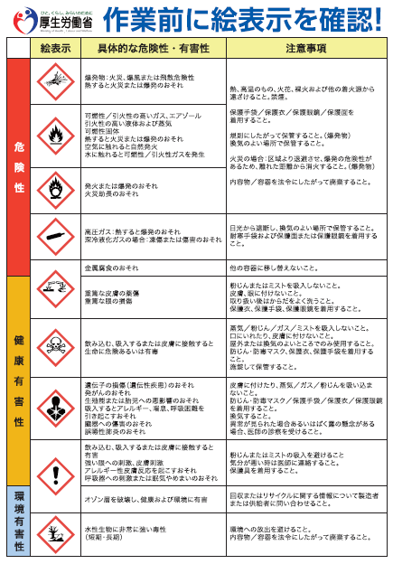
５．絵表示が示す危険性・有害性と注意事項
★職場にこのポスターを貼って容器
のラベル絵表示を確認しましょう
左の表は危険性、健康有害性、
環境有害性を示す9つの絵表示と
絵表示が意味する具体的な危険性・有害性および注意事項が書いてあります。
職場の見やすい場所にこの表を貼って、職場で使う容器に貼ってあるラベルの絵表示の危険性・有害性を確かめましょう。
Notes:
９つの絵表示について、一つ一つ具体的な危険性・有害性と注意事項が
この表に取りまとめてあります。
ラベルの絵表示を見たら、このポスターを見て、具体的な危険性・有害性と
注意事項を確認しましょう。
＊＊＊＊＊＊＊＊＊＊＊＊＊＊＊＊＊＊
＜教育担当者へ＞
この表は厚生労働省が作成したもので、厚生労働省のホームページで
公開されています。
このポスターを厚生労働省のホームページからダウンロードして
化学物質を取り扱う職場に掲示して、職場で使う容器のラベル絵表示と
このポスターとを見比べる習慣をつけるよう教育しましょう。
http://www.mhlw.go.jp/stf/seisakunitsuite/bunya/0000135046.html

Slide 11
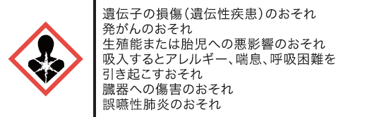
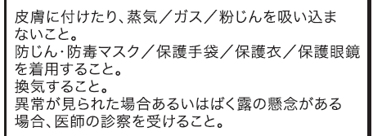
例えば の表示があれば
ポスターの該当する絵表示の具体的な危険性・有害性の欄の記載事項を読んで、取り扱い物質の健康への影響を知り、注意事項を読んで、保護具を着用し、換気に留意します。
Notes:
例えば、ラベルに健康有害性の絵表示がついていたならば、
ポスターの絵表示の欄を横に読んで、どんな危険性・有害性が
あるのか、どんなことに注意すればよいかを確認しましょう。

Slide 12
★職場で使っている容器に貼ってあるラベルの絵表示を
見て、内容物の危険性・有害性を確かめましょう
６．職場で使う容器のラベル絵表示
●ラベルを表示した商品を多数取り扱っている
場合は、どれか1つを取り上げてラベルを読
んでみましょう。
●今後、職場で作業をする前に、容器に貼って
あるラベルを読んで、内容物の危険性・有害
性を知り、「自分を守り、仲間を守る」ため
に必要なことを確認し、実施しましょう。
Notes:
ラベルには、安全確保のために大切なことが書いてあることがわかりました。
自分の職場で使っている容器のラベル表示の絵表示を読んで、安全確保に
注意しましょう。
職場で使う原材料は日によって変わるでしょうから、原材料が変わる都度
ラベル絵表示を読んで、危険性・有害性を知り、安全上必要なことを確認
しましょう。
毎日始業前にラベル表示を確認することを、定例化（ルーティン化）すると
よいでしょう。
ラベルを読んで、自分を守り、仲間を守るために安全を確保しましょう。

Slide 13
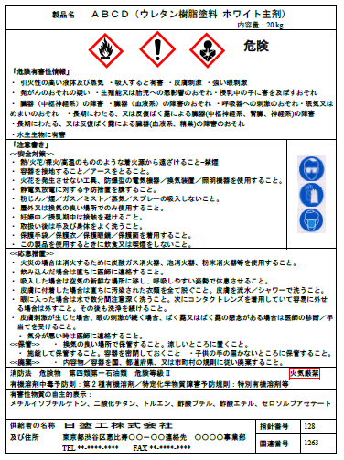
ラベルの表示例（６項目の配置例）
①名称
②注意喚起語
③絵表示
保護具の
例示
保護眼鏡
保護手袋
保護マスク
④危険有害性情報
⑤注意書き：安全対策
⑤注意書き：応急措置
⑤注意書き：保管・廃棄
⑥供給者の特定
（企業名、住所、電話番号）
Notes:
塗料のラベルの例を使って、ラベルの読み方を知っておきましょう。
これは日本塗料工業会が作成した塗料のラベルのモデルです。
製品名はＡＢＣＤ 会社名は日塗工株式会社になっています。
ＪＩＳで定められている表示項目は、２．で説明した①名称、②注意喚起語、
③絵表示、④危険有害性情報、⑤注意書き、⑥供給者の特定
の順で、このモデルラベルもＪＩＳの規定と同じ順に書かれていますが、
実際のラベルでは、記載の順番や位置が異なっていることがあります。
＊＊＊＊＊＊＊＊＊＊＊＊＊＊＊＊＊
＜教育担当者へ＞
・危険有害性情報、注意書きについては、受講者の理解度をみて
可能であれば教育してください。
・危険有害性情報にはどんなことが書いてあるのか
・注意書きには何に注意すればよいと書いてあるのか
安全対策、応急措置、保管、廃棄に分けて説明してください。
・実際のラベルでは、危険有害性情報や注意書きの文字が非常に
小さくて読みにくい場合があるので、その場合は教育前に
説明文を拡大した資料を作成しておきましょう。

Slide 14
７．まとめ
●化学物質による健康障害や火災爆発を防止するためには、現場で取り扱う化学物質の危険性・有害性を、作業者自らが知ることが大切です。
●化学物質の危険有害性情報および取り扱い上の注意事項を記載したラベルが容器、包装に貼付してあります。
●ラベルの絵表示を見て、現場で取り扱っている化学物質の危険性・有害性をよく理解して、事業者と共に自分の健康を守るよう取り組みましょう。
Notes:
平成28年度厚生労働省委託事業
2016年9月
(株)三菱化学テクノリサーチ作成

